Slide 1
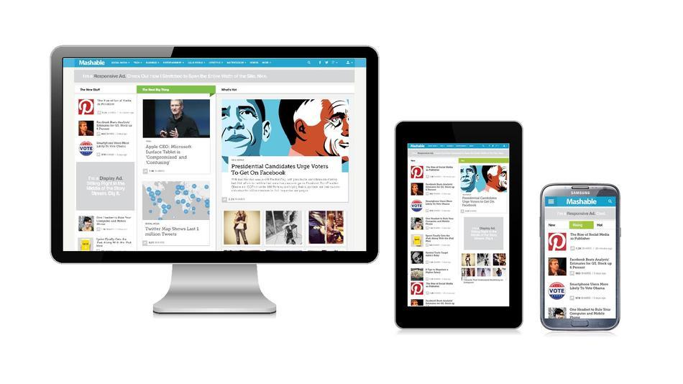
Responsive Design Web

Slide 2


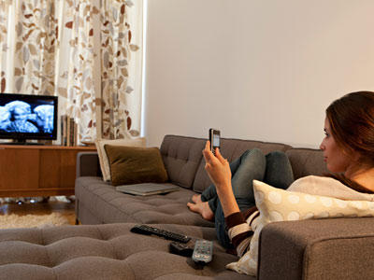
¿Qué tipo de pantallas estan usando las personas?….

Slide 3
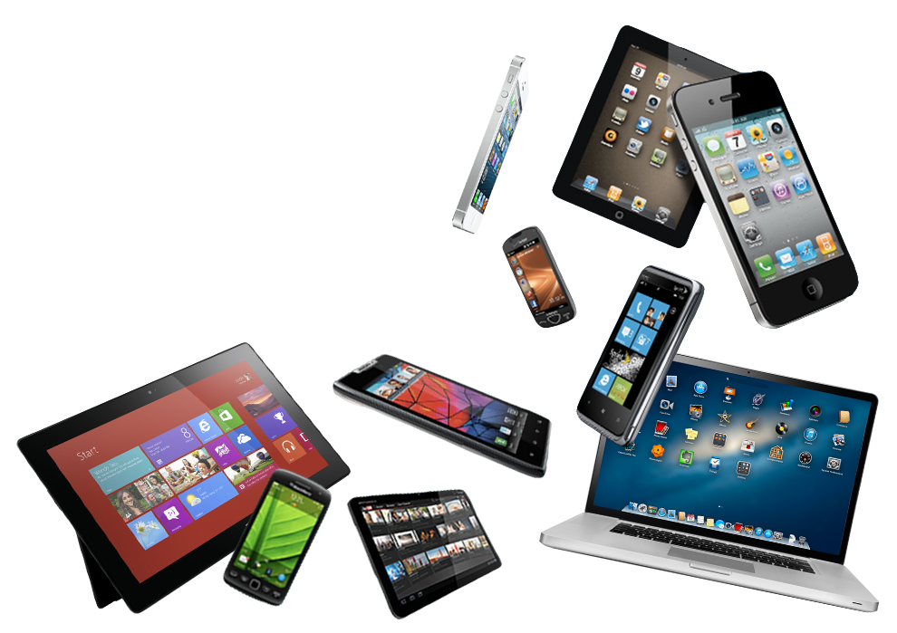
Variedad de
pantallas…

Slide 4



Se estima que en el 2015 en México. ocurra la era del post-PC
2,000 1,600 1,200 800 400
2009
2015E
* Estadisticas de IDC.com

Slide 5

¿Pero qué es Responsive Designe Web?
El Responsive Web Design (RWD) corresponde a una tendencia de creación de páginas web que pueden ser visualizadas perfectamente en todo tipo de dispositivos, desde computadoras de escritorio hasta smartphones o tablets.
Con este tipo de diseño no necesitas tener una versión para cada dispositivo, una sola web se adapta a todos ellos.

Slide 6
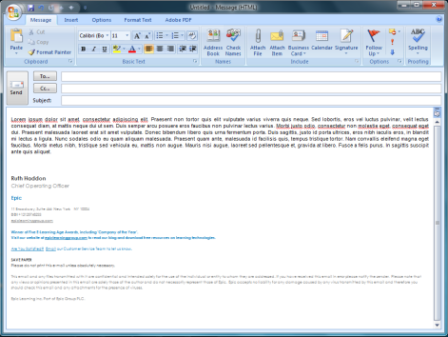

Ejemplo de no Responsive design
@epictalkUSA @icasebourne @rahaddon
For all the latest news, insight and resources follow us on twitter

Slide 7
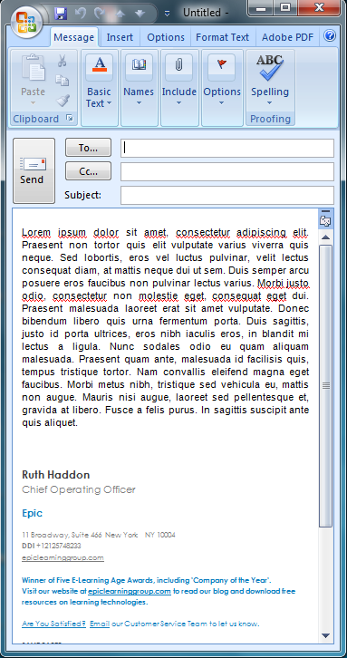
Ejemplo Responsive design
@epictalkUSA @icasebourne @rahaddon
For all the latest news, insight and resources follow us on twitter

Slide 8
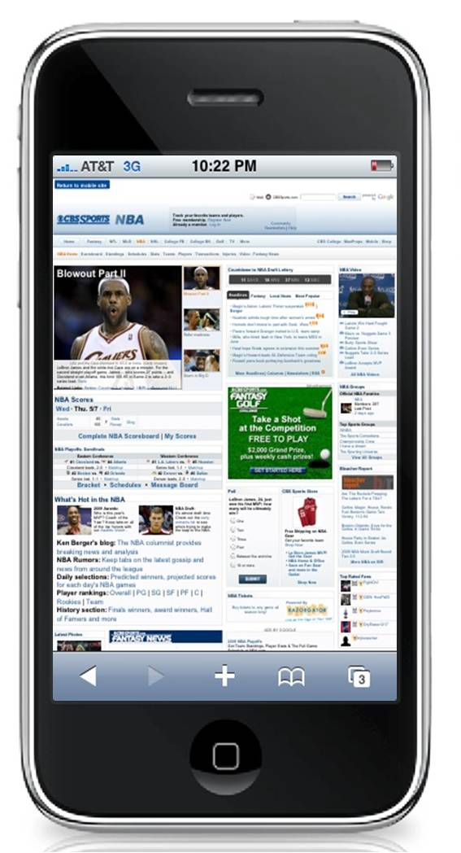
Muchos sitios no son responsivos
Páginas grandes en pantallas pequeñas

Slide 9
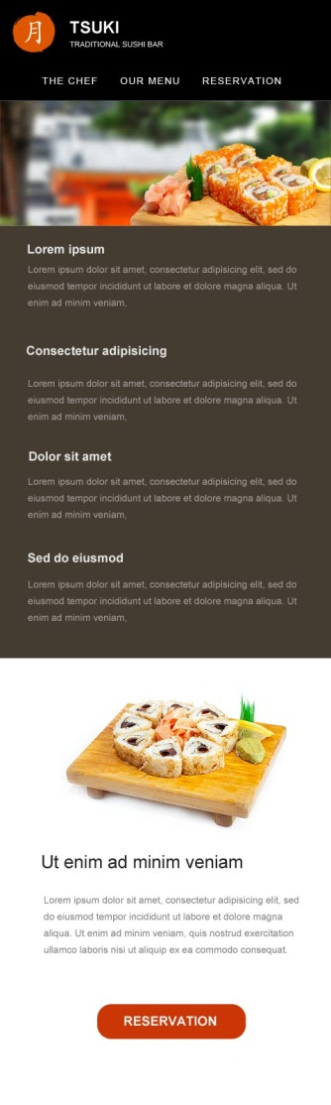
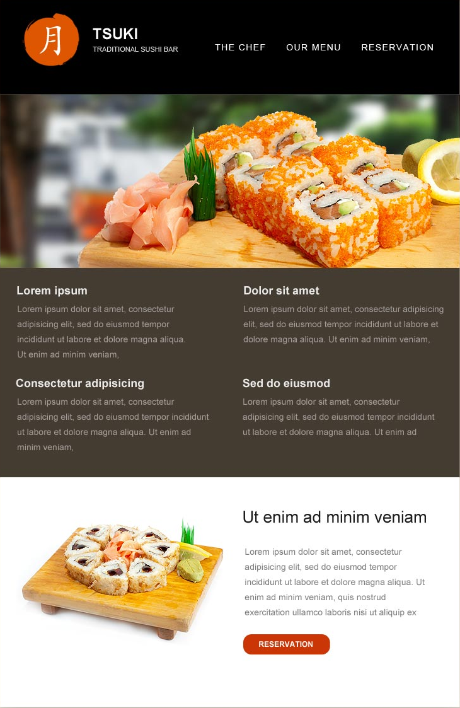
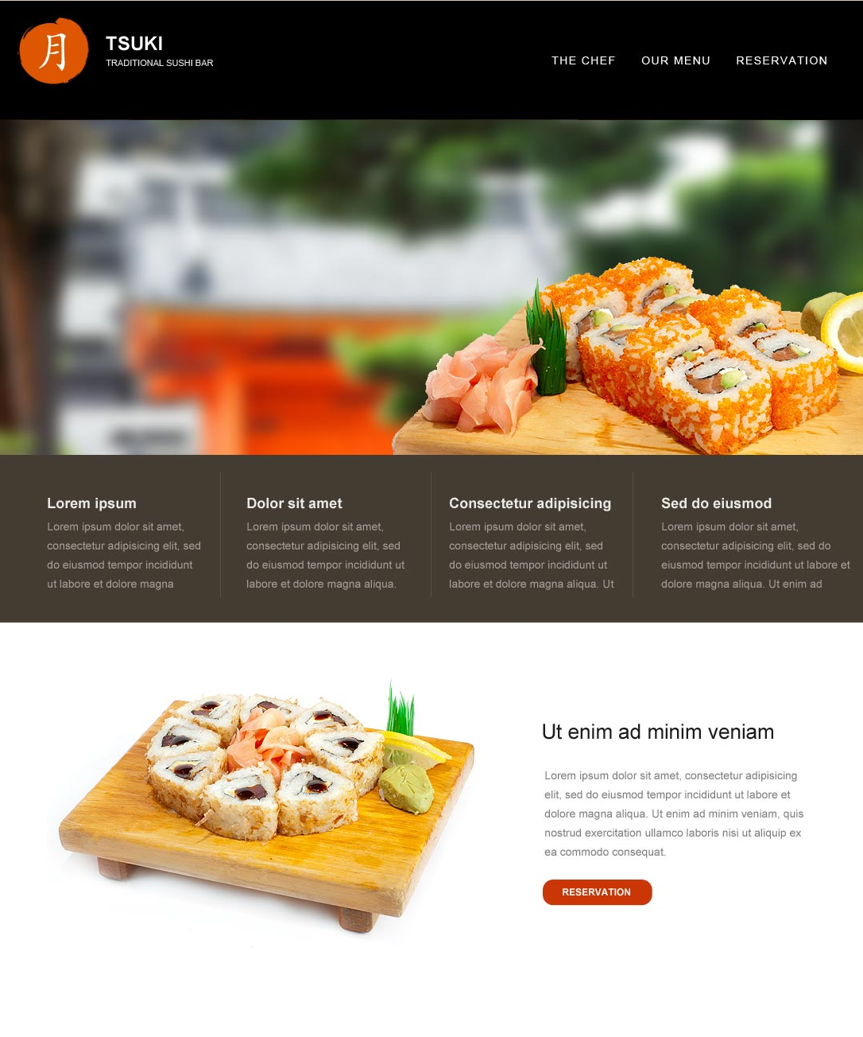
Un diseño web responsivo debe verse así…

Slide 10
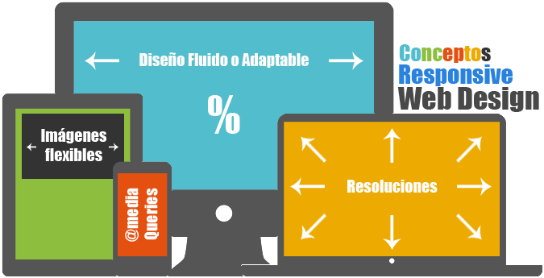
¿Cómo funciona RDW?
La navegador detecta desde qué clase de dispositivo está accediendo el usuario.
Imágenes escalables
Usar anchos (Widths) con porcentajes (%)
Mediaqueries (@)

Slide 11
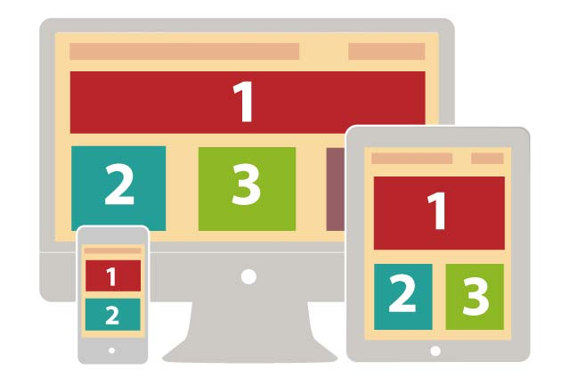
RESPONSIVE WEB DESIGN

